Slide 1
Vorurteile
RUMÄNIEN
A. Welche Vorurteile gibt es in meinem Land?

Slide 2
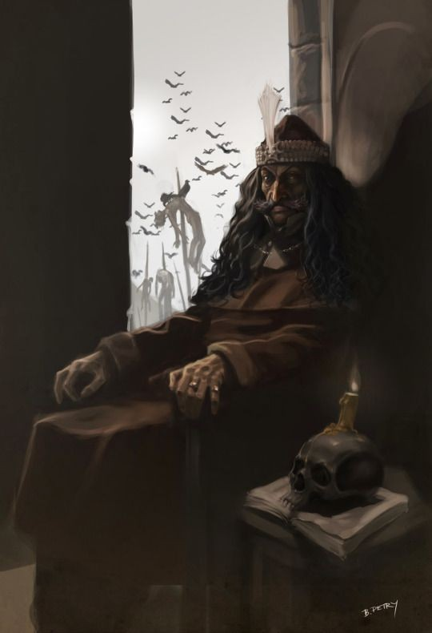
Rumänien ist durch seine europäische Randlage und logistische Schwierigkeiten den meisten Europäern oder Amerikanern ein unbekanntes Land. Den meisten Menschen fällt zu Rumänien sofort Dracula ein, vielleicht noch Armut, Korruption oder Ex-Diktator Ceaușescu. Am ehesten wird noch die Schwarzmeerküste und die Landschaften des Dracula-Romans von Bram Stoker mit Rumänien in Beziehung gebracht.
Wer an Rumänien denkt, hat womöglich schon die scharfen Eckzähne des berühmtesten aller Vampire vor Augen: des blutrünstigen Dracula.

Slide 3
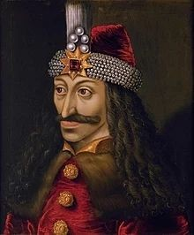
Eine bekannte Vampirfigur ist der berüchtigte Graf Dracula. Bram Stoker verfasste den Schauerroman im Jahr 1897.
Der Schriftsteller Bram Stoker beschäftigte sich intensiv mit mystischen Dingen, Zauberei und Vampirlegenden. Er war aber auf eine bestimmte Person gestoßen, die ihn beim Erschaffen seiner gefürchteten Romanfigur entscheidend inspirierte: Fürst Vlad III. Draculea (1431-1476). Er herrschte zur Zeit des Spätmittelalters über die Walachei, ein Fürstentum im heutigen Rumänien. Stoker's Geschichte spielt in Transsilvanien, Siebenbürgen. Diese sagenumwobene Region Rumäniens war die damalige Heimat von Vlad III. Draculea. Die wahre Geschichte des Fürsten ist dabei ähnlich blutrünstig wie die Vampirlegende. Vlad III. soll nämlich berüchtigt gewesen sein für seine Grausamkeit.
So sah der "echte Dracula" aus: Vlad III. Draculea war ein grausamer Fürst des 15. Jahrhunderts, der seine Opfer auf Pfählen aufgespießt haben soll.

Slide 4
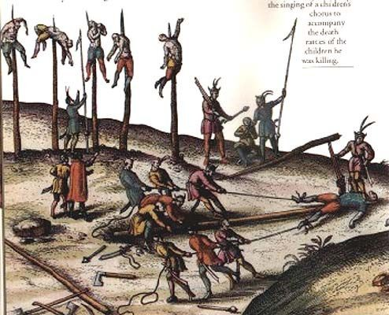
Der Vater des Fürsten war Vlad II. Dracul (Draculea bedeutet "Sohn des Dracul") und war Ritter des Drachenordens - vermutlich trägt er deshalb seinen Beinamen. Der lateinische Begriff "draco" heißt nämlich übersetzt "Drachen". Es gibt aber noch eine andere Bedeutung, die vielen umso passender für den grausamen Fürsten erscheint: Das Wort "Dracul" heißt im Rumänischen nämlich auch "der Teufel". So könnte man Draculea ebenso mit "Sohn des Teufels" übersetzen. Seine Mutter war Prinzessin Cneajna von Transsilvanien.
Im Kampf gegen die Türken, Ungarn und gegen Gesetzesbrecher war Vlad III. brutal und unbarmherzig. Er soll unzählige seiner Feinde gepfählt - also bei lebendigem Leib auf Pfähle gespießt - haben. Die Menschen mussten dann langsam und qualvoll sterben. Deshalb trägt er auch den Beinamen Vlad "Tepes", was "der Pfähler" bedeutet. Draculea und seine Gefolgsleute wurden schließlich von den Türken gefangen genommen. Um 1476/77 wurde der Fürst enthauptet, sein Kopf soll nach Konstantinopel gebracht worden sein.

Slide 5
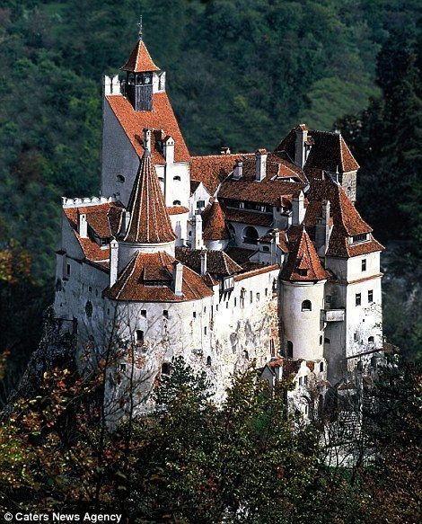
Weitere Mythen besagen, dass Vlad Draculea das Blut seiner Opfer trank und seine Leiche bis heute verschwunden blieb. Das Grab im rumänischen Snagov wurde 1931 geöffnet - und tatsächlich fand man keine sterblichen Überreste. Allerdings weiß man bis heute nicht, ob es sich überhaupt um die richtige Grabstätte des Fürsten handelt.
In Rumänien wurden mittlerweile viele Orte zu "Touristenattraktionen" gemacht, die wenig mit dem früheren Herrscher Vlad III. Draculea zu tun haben.
Das Schloss Bran im transsilvanischen Bezirk Brasov zum Beispiel wird immer wieder als legendäres Draculaschloss präsentiert. Das imposant wirkende alte Gemäuer gleicht wirklich der Beschreibung des Gruselromans. Man geht aber davon aus, dass Fürst Vlad III. dieses Schloss niemals betreten hat.
Die historische Stadt Sighisoara ,Schässburg wird als Geburtsort des grausamen Fürsten bezeichnet. Dies gilt zwar als wahrscheinlich, es gibt jedoch keine eindeutigen Belege, dass Vlad III. Draculea in Schässburg zur Welt kam.
Das "Draculaschloss" Bran ist eine Touristenattraktion. Man weiß allerdings nicht, ob sich der Fürst jemals dort aufgehalten hat.

Slide 6
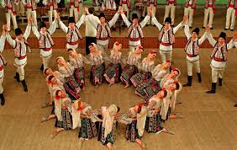
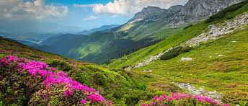
Wer Rumänien besucht, die rumänische Kultur und Menschen kennen lernt, kann feststellen, dass Rumänien nicht nur das Land von Dracula ist. Es hat viel zu bieten: Natur in Hülle und Fülle, Kultur, viele Sehenswürdigkeiten und nette und freundliche Menschen, die sich freuen, dass man im Land ist.
Hora - der traditionelle Tanz. Die Tänzer und Tänzerinnen halten sich an den Händen, machen diagonale Schritte, vorwärts und rückwärts, und drehen den Kreis in der Regel gegen den Uhrzeigersinn (nach rechts).
Die Hora wird an Hochzeiten und an großen Volksfeiern getanzt. Eine der bekanntesten ist die Hora Unirii.
Fabelhafte rumänische Landschaften

Slide 7
Vorurteile
RUMÄNIEN
B. Schülerumfrage
Es wurde die Umfrage mit 37 Schülern gemacht.
Die Ergebnisse wurden in Form von Diagrammen erstellt.

Slide 8
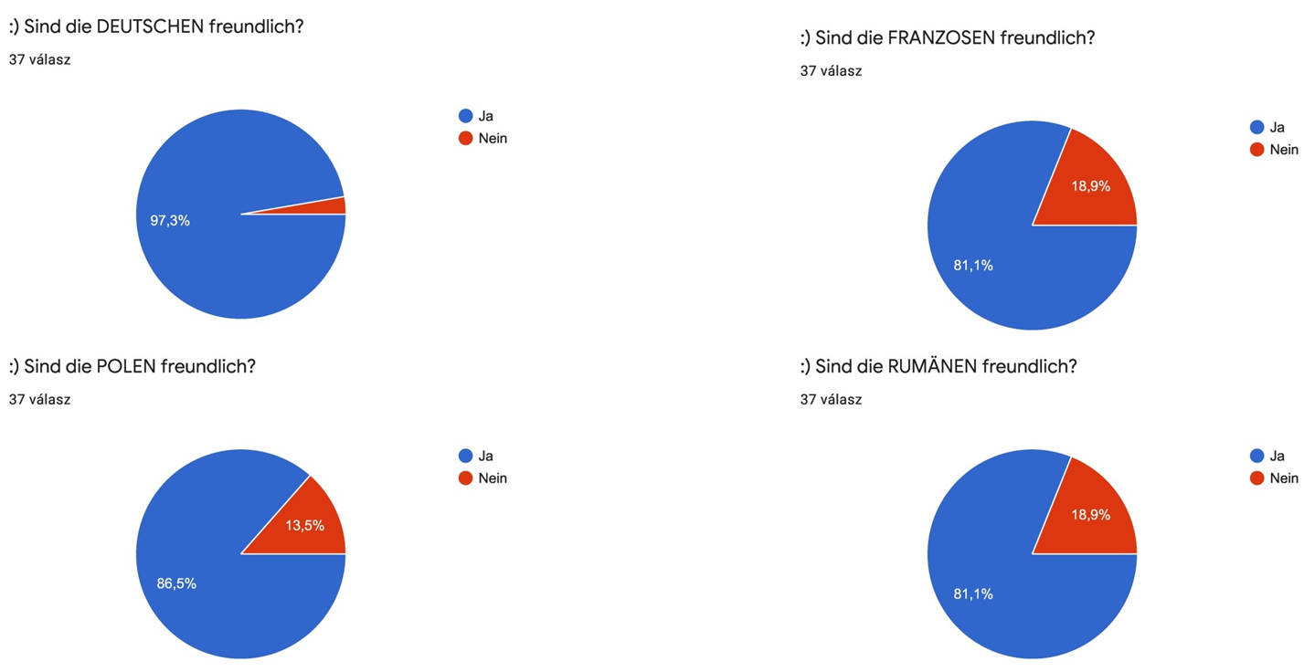
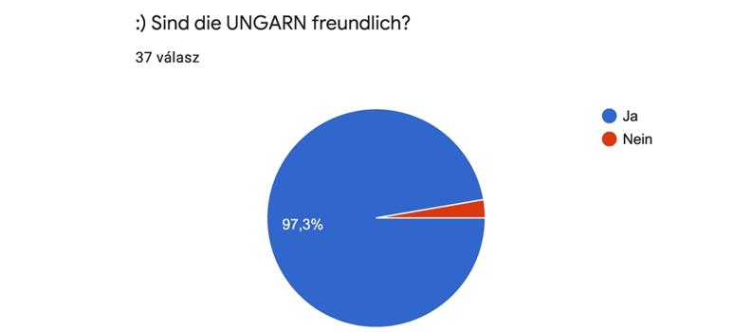

Slide 9
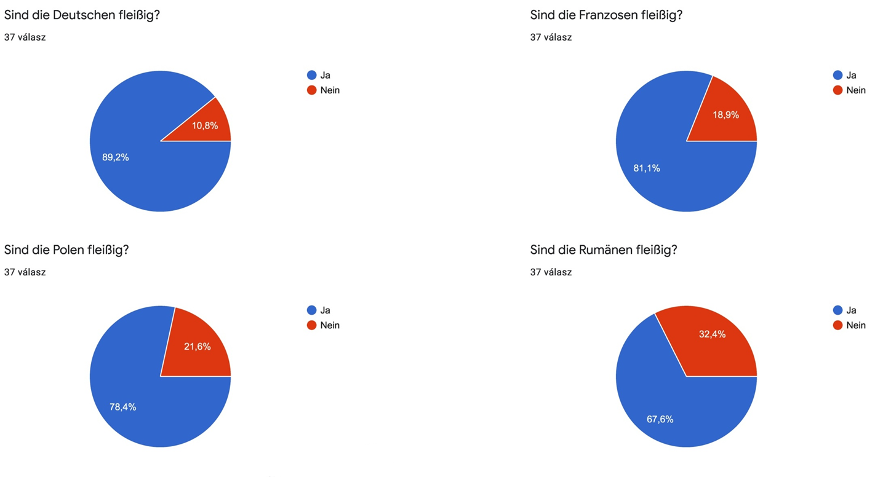
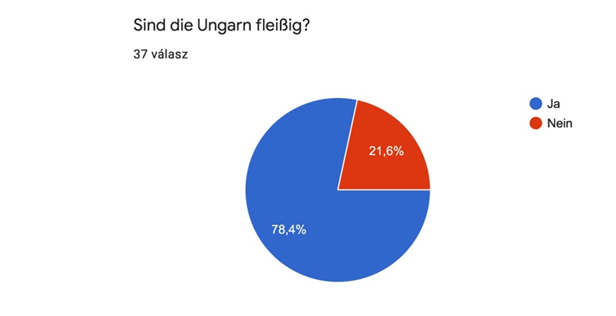

Slide 10
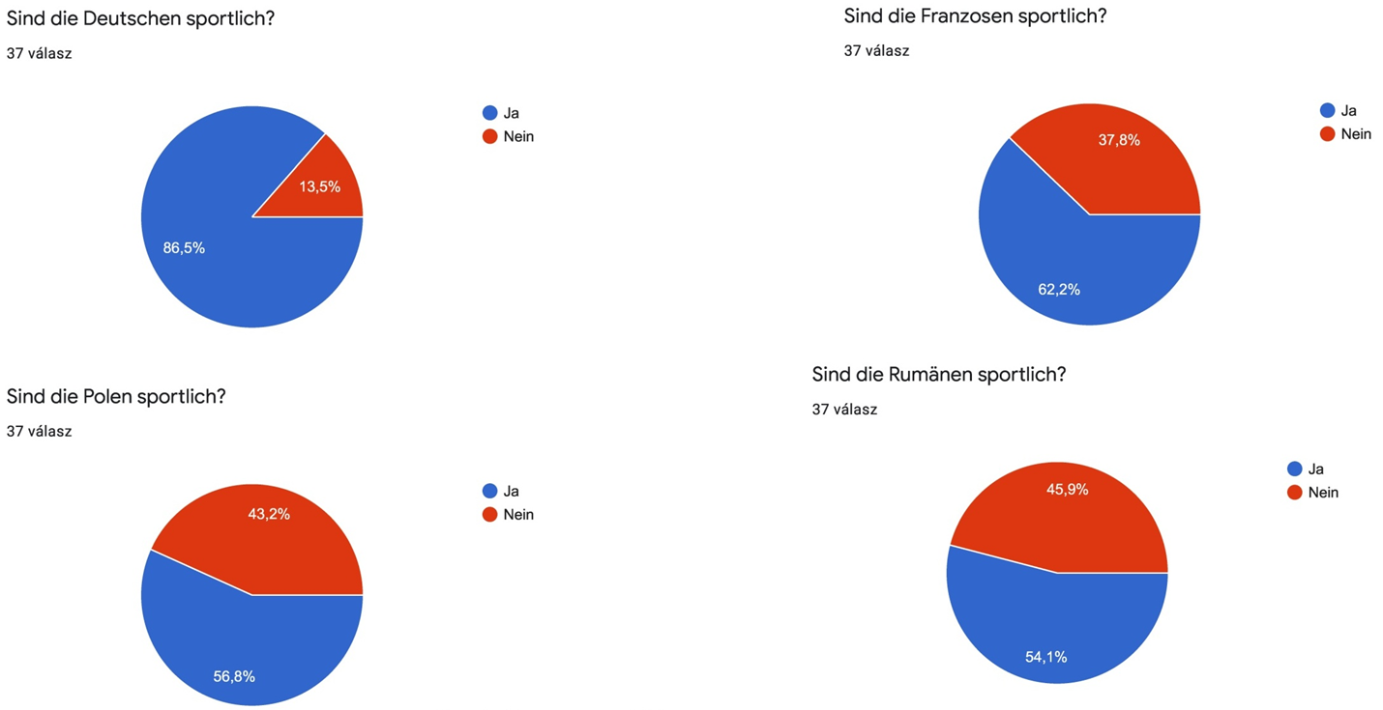
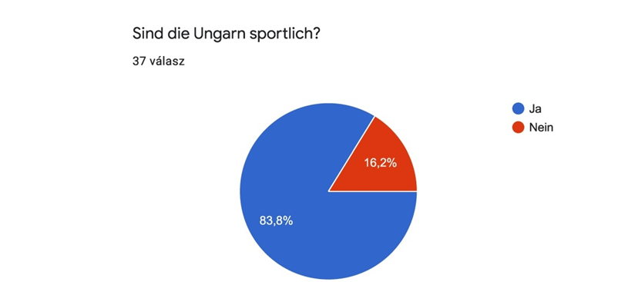

Slide 11
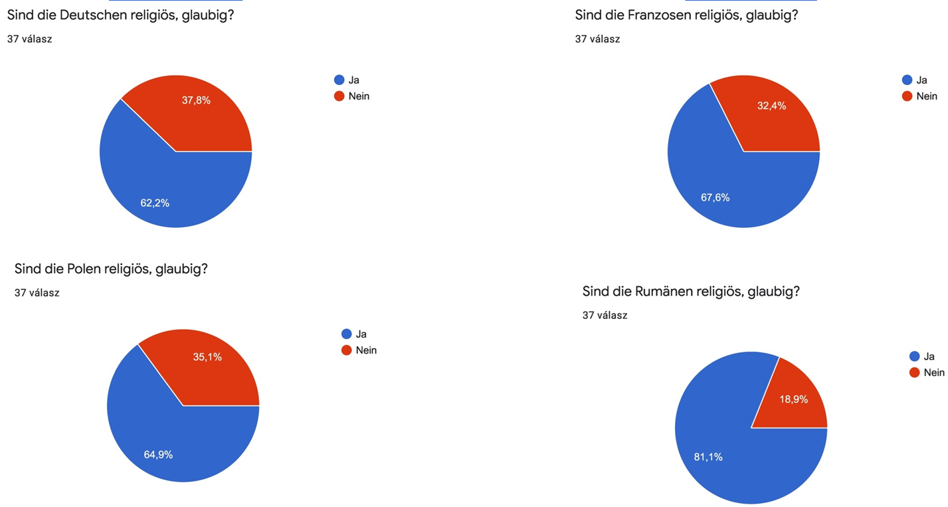
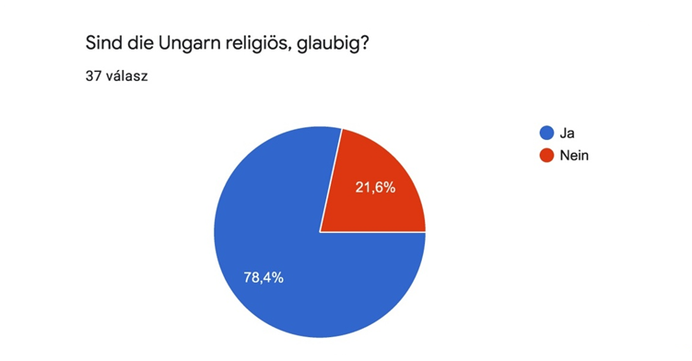

Slide 12
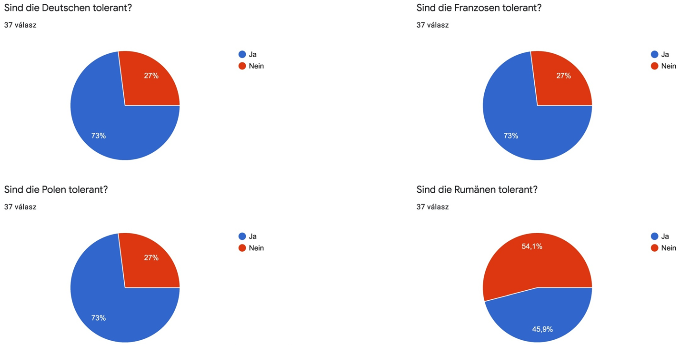
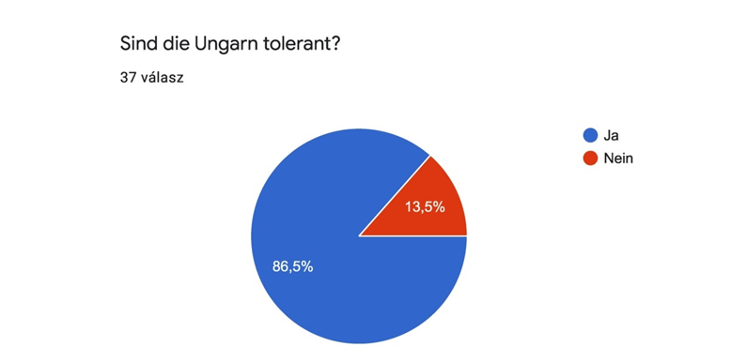

Slide 13
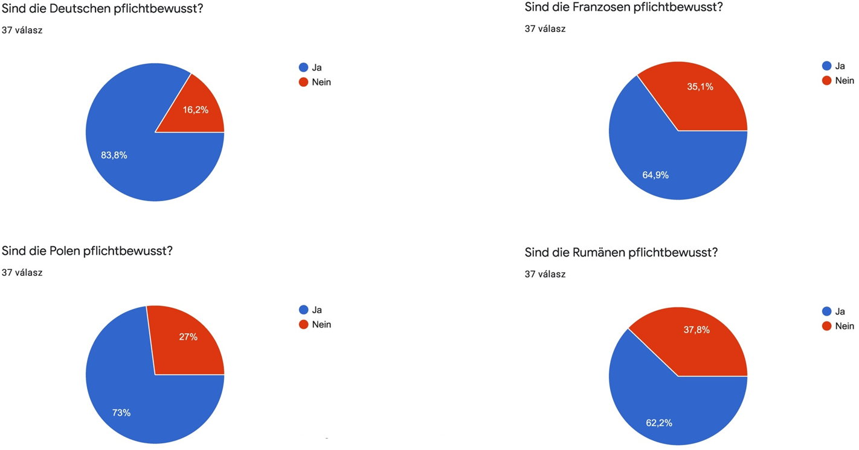
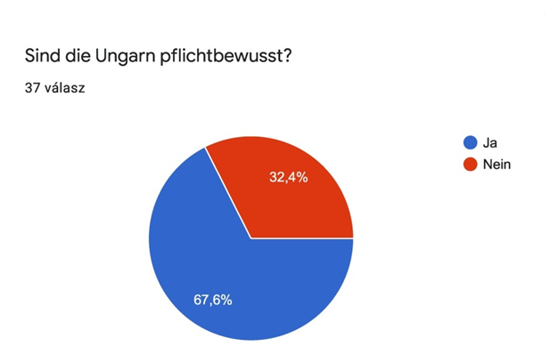

Slide 14
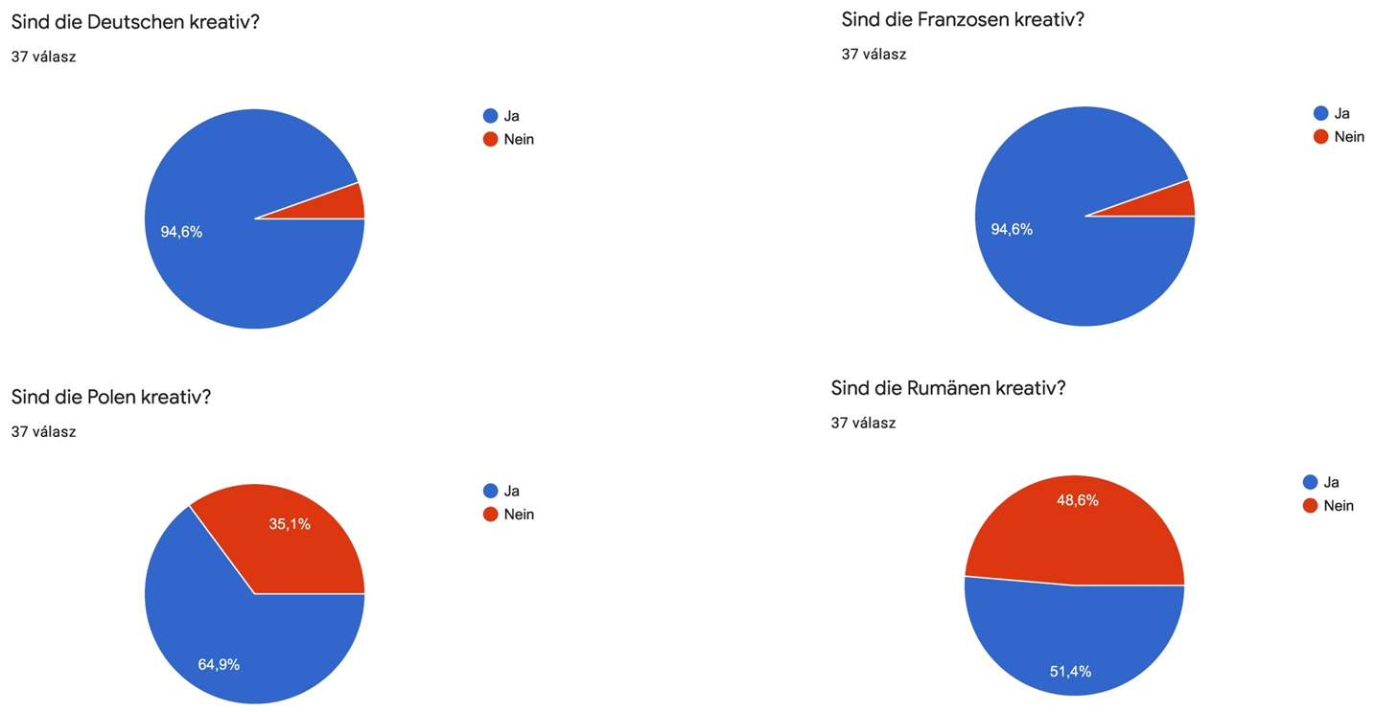
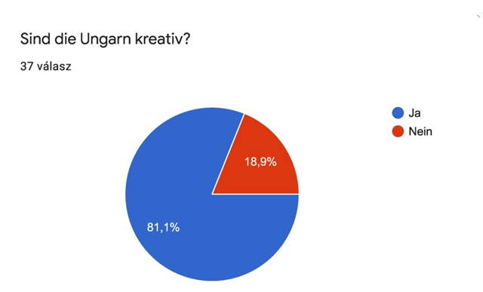

Slide 15
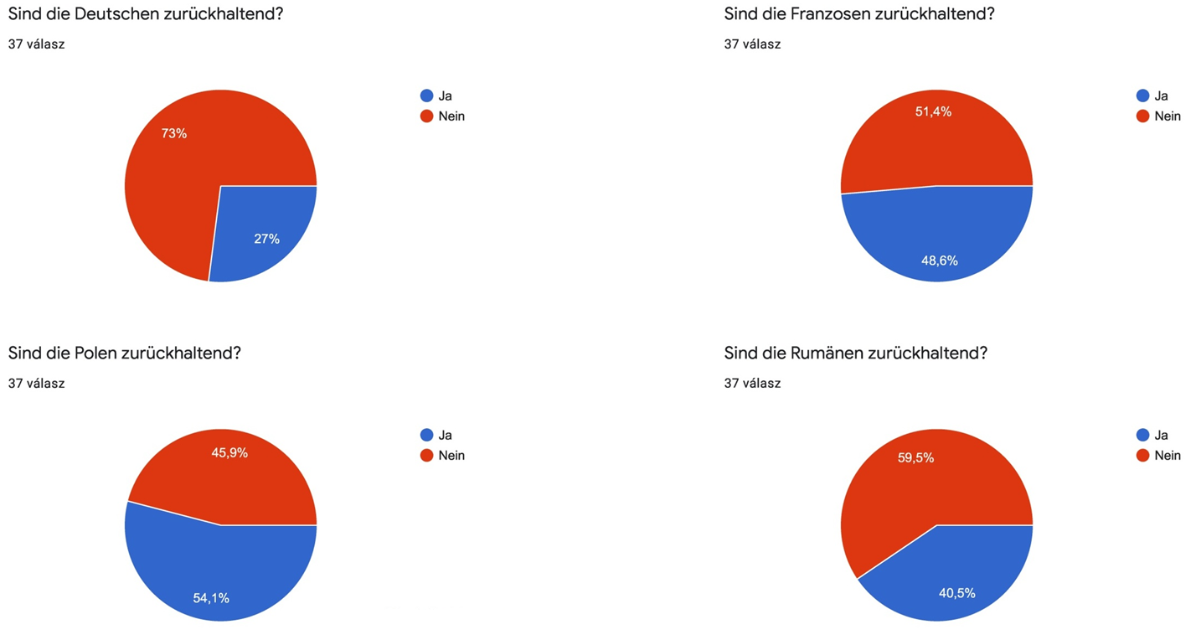
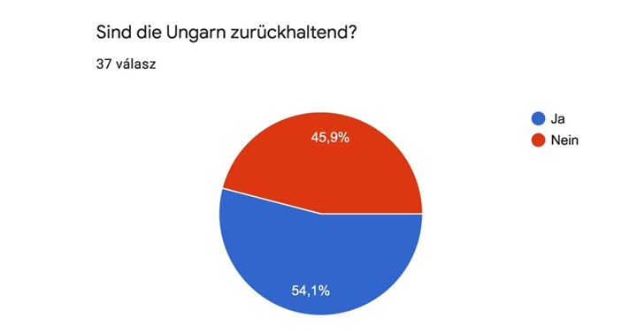

Slide 16
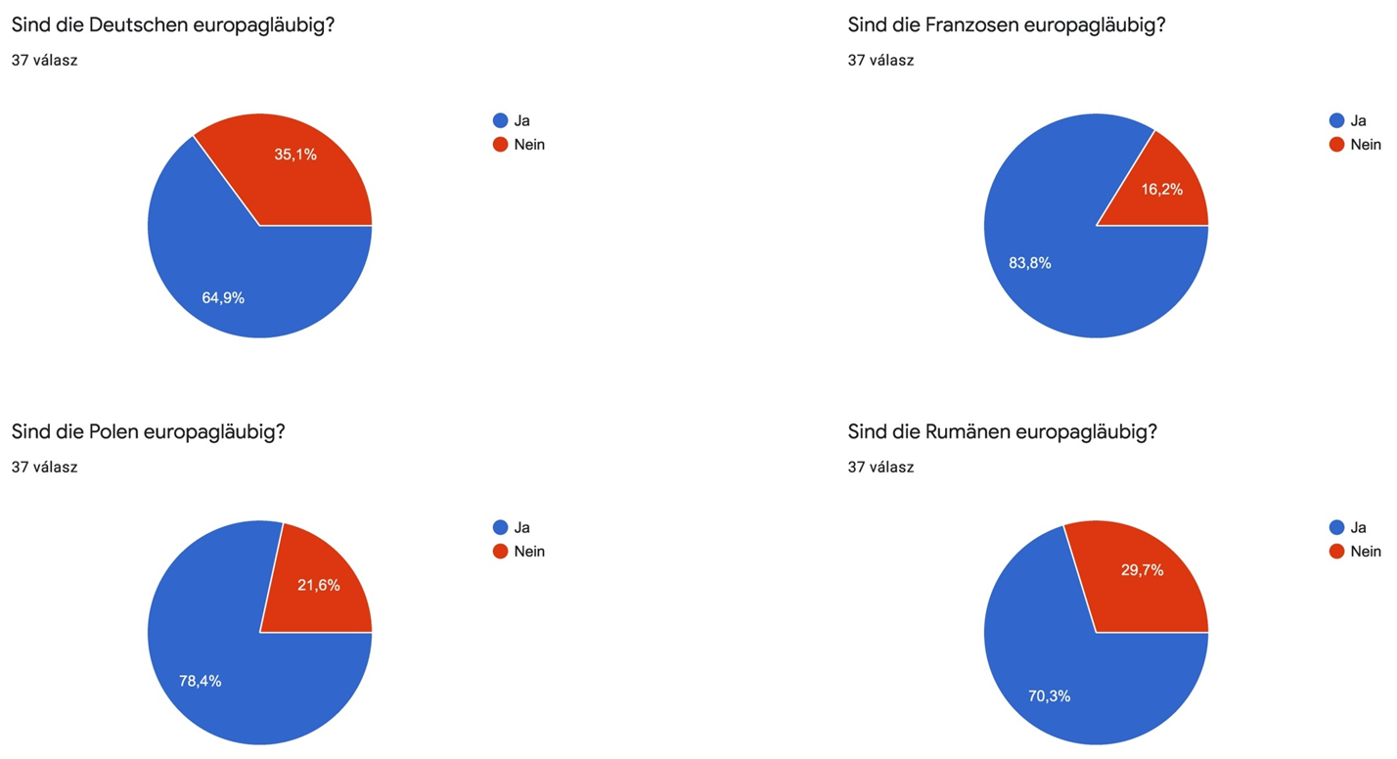
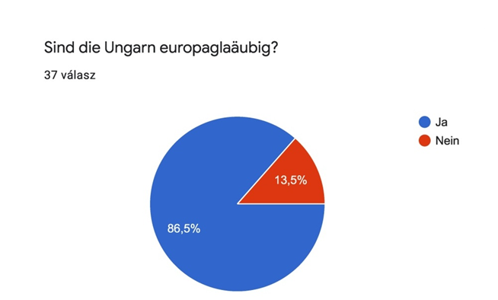

Slide 17
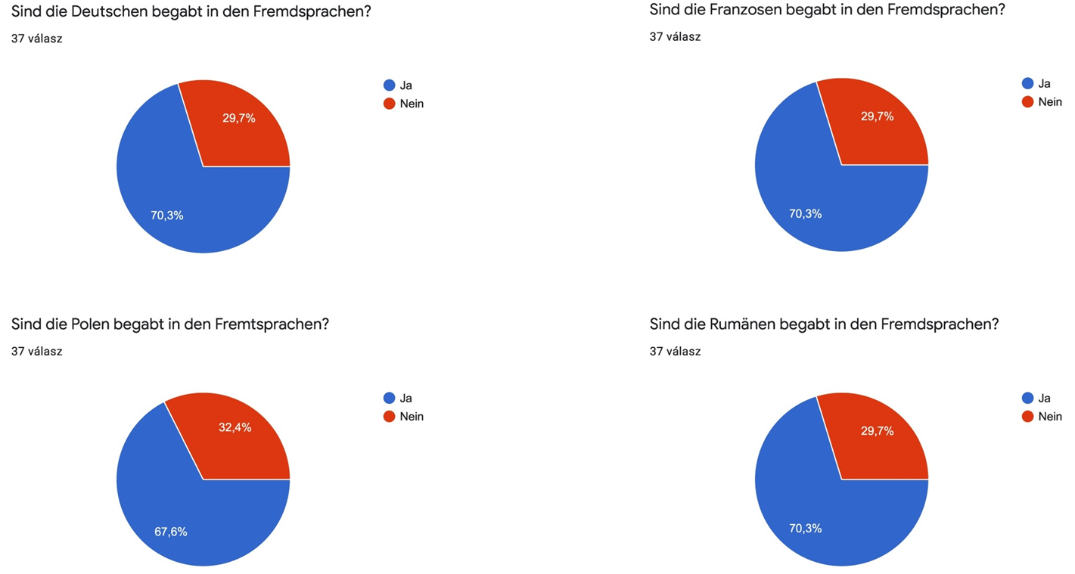
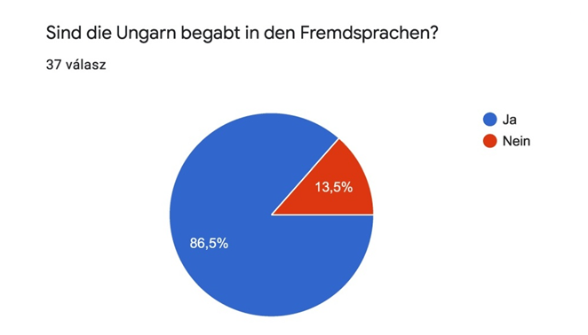

Slide 18
Übersicht der Ergebnisse
(über 50% ja- Antworten)
Adjektive | Ungarn | Frankreich | Rumänien | Polen | Deutschland
freundlich | X | X | X | X | X
sportlich | X | X | X | X | X
fleißig | X | X | X | X | X
religiös,gläubig | X | X | X | X | X
tolerant | X | X |  | X | X
pflichtbewusst | X | X | X | X | X
kreativ | X | X | X | X | X
zurückhaltend | X |  |  | X
europagläubig | X | X | X | X | X
begabt in den Fremdsprachen | X | X | X | X | X

Slide 19
Schlussfolgerungen
Laut der Ergebnisse der Umfrage haben die Schüler unserer Schule positive Meinungen über die angegeben Länder, Nationalitäten.
Persönliche Länderbesuche, internationale Projekte helfen den Schülern das vielfältige Europa kennen zu lernen, es zu verstehen. Diese (neben anderen Faktoren) tragen bei, europäisch zu denken und Vorurteile abzubauen.

Slide 20
erstellt von: Joó Ildikó, Suciu Evelin, Kovács Dorottya, Baka Norbert

